Slide 1
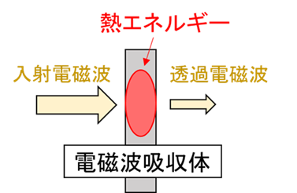
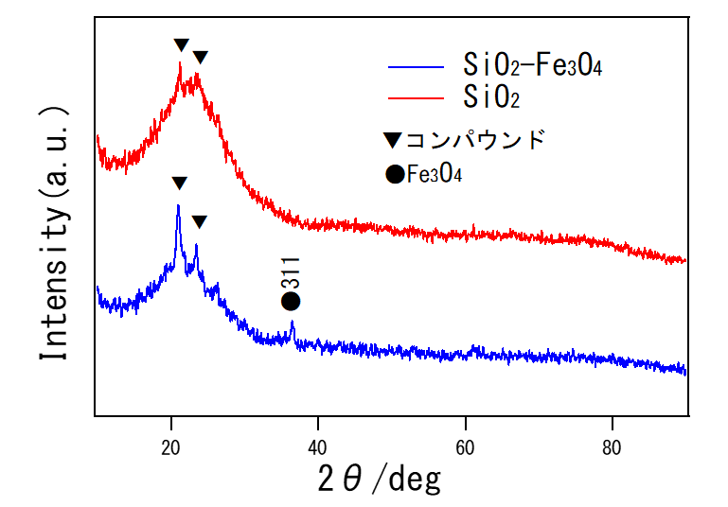
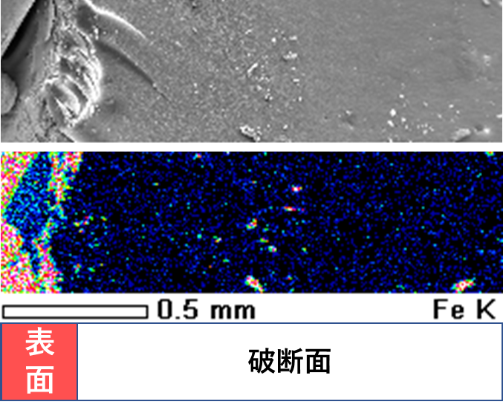
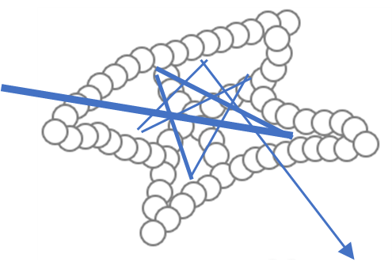
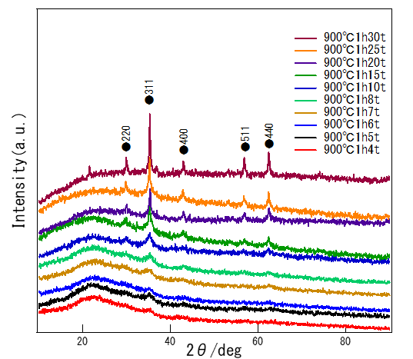
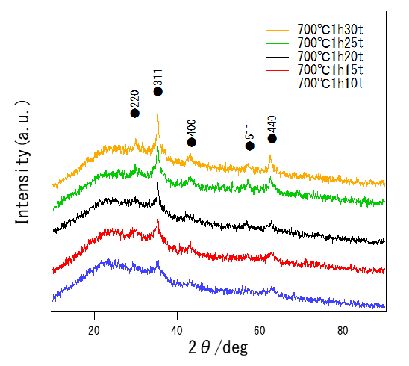
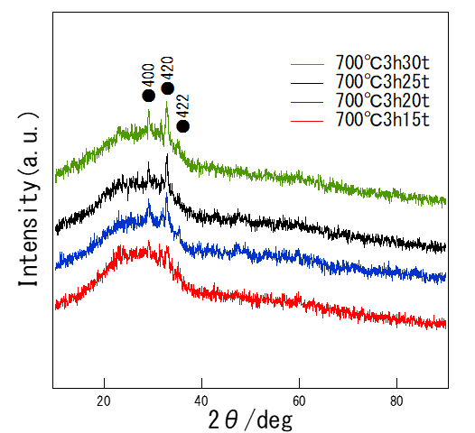
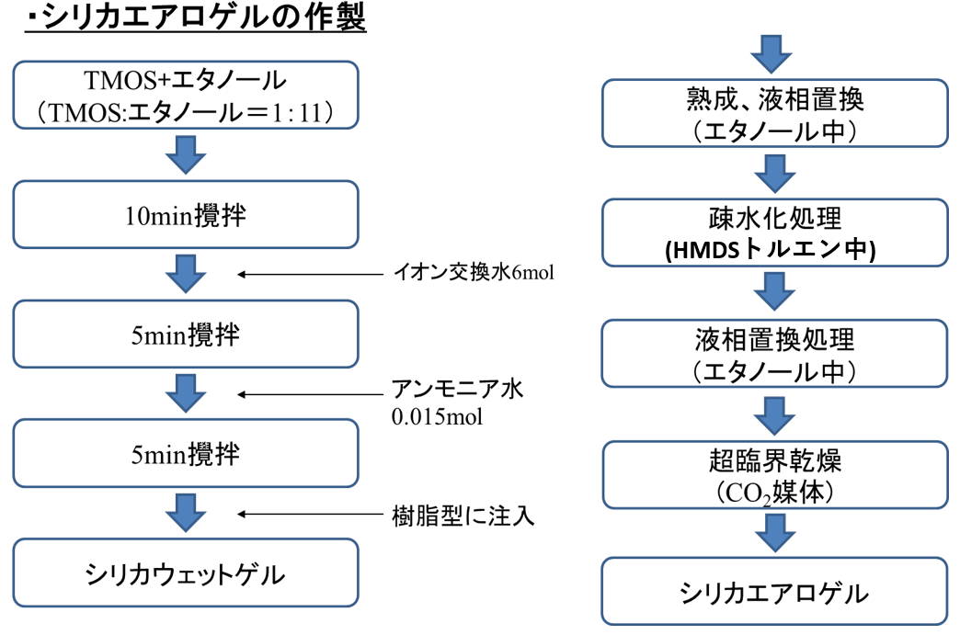
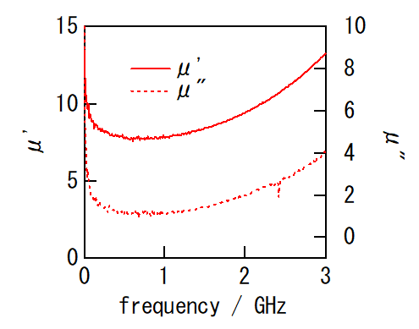
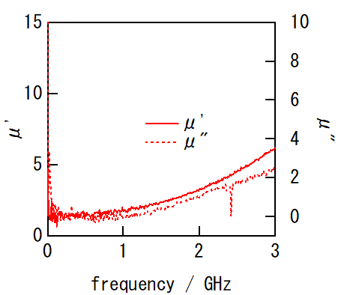
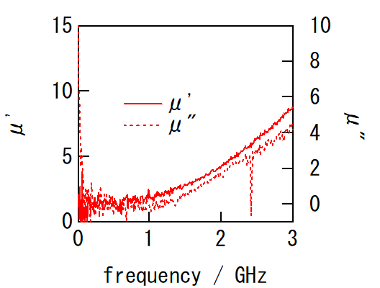
フェライト－シリカ多孔体の合成と磁気特性に関する研究
名古屋工業大学 先進セラミックス研究センター 材料機能研究グループ 大口恭平
はじめに
結果と考察
高周波を使う電子機器の増加により、電波吸収体の性能向上が必要。
めっき法
バルク状のシリカエアロゲルにFe3O4複合
XRD
SEM-EDS
材料の電気抵抗、誘電率、透磁率を利用し、電磁波エネルギーを熱に変換することで、電磁波の反射や透過を抑える。
今回はフェライト系電波吸収体に着目した。
フェライト
重い
シリカエアロゲルと複合し多孔質にする
多孔質
多孔構造中で電波が多重に散乱し高性能化することに期待
わずかにFe3O4のピークを観測。
破断面にFe元素が存在しない。
めっきは水溶液と接していた表面のみ行われ、内部は疎水化処理の影響により複合化できなかった。
ソフトフェライト、ハードフェライトと複数種類、複合材料を作製し、様々な周波数へ対応
疎水化処理の影響を受けないであろう有機金属分解法を検討。
本研究室ではよりフェライトーシリカ多孔体は共沈法を用いて作製されたフェライトが複合したエアロゲル前駆体を用いてシリカエアロゲルが作られている。
有機金属分解法
XRD
(Ni_{0.5}Zn_{0.5})Fe₂O₄－SiO₂
Bi-YIG－SiO₂
CoFe₂O₄－SiO₂
また、作製方法としてフェライトめっき法や有機金属分解法を用いることで複数種類のフェライト－シリカ複合材料の作製を行えると考えた。
目的
超臨界乾燥法を用いてシリカエアロゲルを作製し、フェライトめっき法、有機金属分解法を用いて、フェライトーシリカ多孔体の複合材料を作製することを目的とした。
CoFe₂O₄、 (Ni_{0.5}Zn_{0.5})Fe₂O₄ ：スピネル構造による回折ピーク
Bi-YIG：ガーネット構造による回折ピーク
実験方法
目的のフェライトが複合できた
SEM-EDS
CoFe₂O₄－SiO₂
(Ni_{0.5}Zn_{0.5})Fe₂O₄－SiO₂
Bi-YIG－SiO₂
各複合材料は多孔構造であった。
破断面部分までフェライトが存在しており、内部まで複合できた。
粒子は十数nmと見積もった。
フェライト成分のみを抽出した透磁率の測定結果(15回滴下試料)
CoFe₂O₄－SiO₂
(Ni_{0.5}Zn_{0.5})Fe₂O₄－SiO₂
Bi-YIG－SiO₂
・フェライトめっき法
蒸留水を窒素雰囲気下で一時間放置
Fe3O4:FeCl2 4H2O
CoFe2O4:FeCl2 4H2O、CoCl2 6H2O
(Co:Fe=1:2)
CH3COONa
前駆体
粉末のシリカエアロゲルを入れNaNO3を入れ撹拌(65℃,3h)
蒸留水で洗浄
透磁率は周波数が上がるにつれて上昇する傾向
混合、加熱(65℃)
フェライトーシリカ多孔体
透磁率が低下しなかったのは粒子が単磁区サイズに小さく磁壁移動が抑制されたため。
・有機金属分解法
全て窒素雰囲気中で行う
GHz帯において高い透磁率を示していることから高周波帯での電波吸収体としての使用に期待できる。
シリカエアロゲルに有機金属溶液(MOD溶液)を滴下
まとめ
乾燥(110℃,30min)
繰り返し
本焼成
有機金属分解法により、多孔体内部までフェライトを析出でき、フェライト－シリカ複合体を作製出来た。
GHz帯の高周波域で透磁率は高い値を示すことから、高周波帯での電磁波吸収体としての応用に期待できる。
仮焼成(30min)
フェライト－シリカ多孔体

